Slide 1
컴퓨팅사고력
Insert LOGO

Slide 2
컴퓨팅 사고력 교과목 소개 및 CT 개념 소개
목차
교수 소개
컴퓨팅 사고 교과목 개요
컴퓨팅 사고 교과목 교육 목표
성적 평가 방법
교재 소개
프로그램, 프로그래밍, 프로그래머?
컴퓨팅 사고력(Computational Thinking)란?
CT(Computational Thinking) 개념 소개
CT 프로젝트 예시 소개

Slide 3
교수 소개
성명 : 김지연
소속 : 컴퓨터공학부
연락처 : 010-2916-0216
E-Mail : kimjy@silla.ac.kr
연구실 : 국제교육관 206호

Slide 4
컴퓨팅 사고력 교과목 개요
주어진 문제 해결을 위해 컴퓨팅 사고력에 기반 한 문제 해결 방법, 문제 해결을 위한 프로그램의 기본 원리와 작성 방법, 프로그램의 논리와 자료구조를 쉽게 이해하고 학습한다.
이 수업에서는 컴퓨터에서 실행되는 프로그램의 원리, 프로그램을 작성하는 절차와 방법, 프로그래밍 절차를 기술하기 위한 순서도, 프로그램에 포함되어지는 논리에 관해 이론적으로 학습한다.
실습부분으로는 프로그래밍 논리인 순서, 선택, 반복의 논리에 해당되는 부분을 파이썬 언어를 이용하여 집중 실습한다.
이 과목에서는 프로그래밍을 처음 배우는 학생들의 실습을 위해 가장 효율적으로 사용할 수 있는 파이썬 언어를 활용하여 실습하고 있다.
이 과목의 수업은 이론과 실습이 혼용되어 진행된다.

Slide 5
컴퓨팅 사고력 교과목 교육 목표
이 수업에서는 컴퓨팅 사고력에 기반 하여 일상생활의 문제를 컴퓨터로 해결할 수 있는 원리와 방법에 관해 학습한다.
문제해결에 적용하는 언어로서 최신의 언어인 파이썬을 학습하여 사용한다.

Slide 6
1
교과목 소개 및 CT 개념 소개
주차별 수업내용
2
1장 소프트웨어와 컴퓨팅 사고력(1)
3
1장 소프트웨어와 컴퓨팅 사고력(2)
4
2장 프로그래밍 논리와 파이썬
5
3장 변수와 자료형, 연산자
6
3장 표준 입출력, 내장 함수
7
4장 선택문과 반복문 – 선택문(1)
8
4장 선택문과 반복문 – 선택문(2)
9
중간고사
10
4장 선택문과 반복문 - 반복문(1)
11
4장 선택문과 반복문 - 반복문(2)
12
4장 선택문과 반복문 – 반복과 선택 결합
13
5장 시퀀스 자료형
14
6장 집합과 사전
15
기말고사

Slide 7
성적 평가 방법
출석 : 10점
결석 : -2점
지각 : -1점
중간고사(이론 및 실기시험) : 30점
기말고사(이론 및 실기시험) : 30점
과제 : 20점
팀 별 CT 프로젝트 작성 및 발표 : 10점
주 별 개인 과제 : 10점
학습태도 : 10점
매 주 수업 시간에 실습하는 내용 게시판에 제출
미 제출 또는 실습 내용 미흡 시 -1점

Slide 8

교재 소개
컴퓨팅 사고력 프로그래밍 PYTHON^{파이썬}
저자 : 김충석
발행일 : 2020-03-02
출판사 : 이한미디어

Slide 9
수업 진행 방법
대면 수업
CTUP 팀 구성 : 4인 1조
교내 확진자 발생 시 대응
교수자 확진 : 교수자 격리 해제시까지 비대면 전환 후 대면수업 전환
교과목 수강생 확진자 5명 미만(1주) : 해당 교과목 내 유증상자만 신속항원검사 실시 후 다음 시간 정상 수업 (단, 동일 역학적연관성 내에 확진자 2∼3명이상 발생 시 학사팀 신고 후 비대면 고려)
교과목 수강생 확진자 5명 이상(1주) : 1주일 비대면 전환
대학 내 전체 확진자 500명 이상(1주) : 비상계획(BCP) 발동 → 실험/실습/실기 및 사전 협의된 과목을 제외하고 비대면 수업으로 전환

Slide 10
코로나19 관련 출석인정 서류 제출
대상 | 증빙서류 |  |  |  | 기간 | 담당부서
코로나19 확진자 | (택1) 입퇴원확인서, 격리해제 확인서, QOOV앱의 코로나19완치확인서 |  |  |  | 보건당국 개별통보 (보건당국 격리해제기간 + 3일) - 의료지원실 신고 | 공인출석 (학생지원팀제출)
확진자 접촉자 | 밀접 접촉자 | 무증상자 | 항원검사대상자 | 신속 항원검사 확인서 제출 (최초1회 본인 자가 항원검사 사진 인정 x) | 즉시 검사 하고 서류 제출 후 수업 참가 (단, 2일 1번씩 3회 항원검사 실시 후 확인서 제출) | 담당교원(학과사무실)에게 증빙서류 제출
 |  |  | PCR검사대상자 *보건소검사 대상자문자 | PCR검사 결과 관련 서류 (동거인 확진 상동) | PCR검사 음성결과 후 수업 참가 *수동감시대상자 격리해제 전 검사 음성 확인 후 수업참가 (동거인(가족)재택치료대상자 함께 거주 = 수동감시대상자) | 공인출석요청 (학생지원팀) **수동감시대상자 상동
 |  | 유증상자 학교장 PCR 검사대상 확인서 발부 | 양성 | 양성 증빙서류 (+3 의료기관 진료관련서류) | 격리해제기간 + 3 일 (의료지원실 유선 신고) | 의료지원실 증빙서류 제출 //공인출석 (학생지원팀)
 |  |  | 음성 | 진료확인서 (코로나병명기재), 의사소견서(코로나관련증상기재) | 증상 호전(3일) 후 신속 항원검사 음성이면 수업참가
 | 교내 단순 접촉자 | 무증상자 | 자가항원검사음성 (검사사진 등) |  | 수업 참가 | ※출석(담당교원에게 증빙서류 제출) 학습권 침해하지 않는 범위 내에서 필요시 과제대체 권고
 |  | 유증상자 | 신속 항원검사 확인서류 (보건소, 의료기관, 선별진료소 검사 결과지) |  | 신속 항원검사 실시 후 음성이면 수업 참가 (본인 식별가능서류)

Slide 11
프로그램, 프로그래밍, 프로그래머?
01

Slide 12


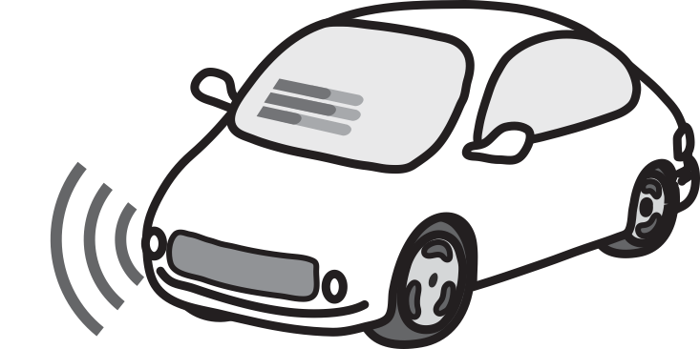

1. 프로그램
프로그램이란,
특정 작업을 수행하는 일련의 명령어들의 모음

Slide 13
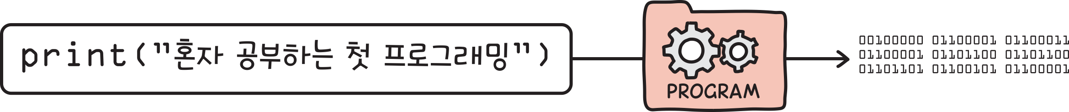
2. 프로그래밍(코딩)
프로그래밍(=코딩)이란,
프로그램을 만드는 일련의 과정

Slide 14

3. 프로그래머
프로그래머란,
프로그래밍을 하는 사람

Slide 15
프로그래밍을 배워야 하는 이유
02

Slide 16


프로그래밍을 배워야 하는 이유
＂코딩을 배워야 합니다!“
(feat. 스티브잡스, 빌 게이츠)

Slide 17
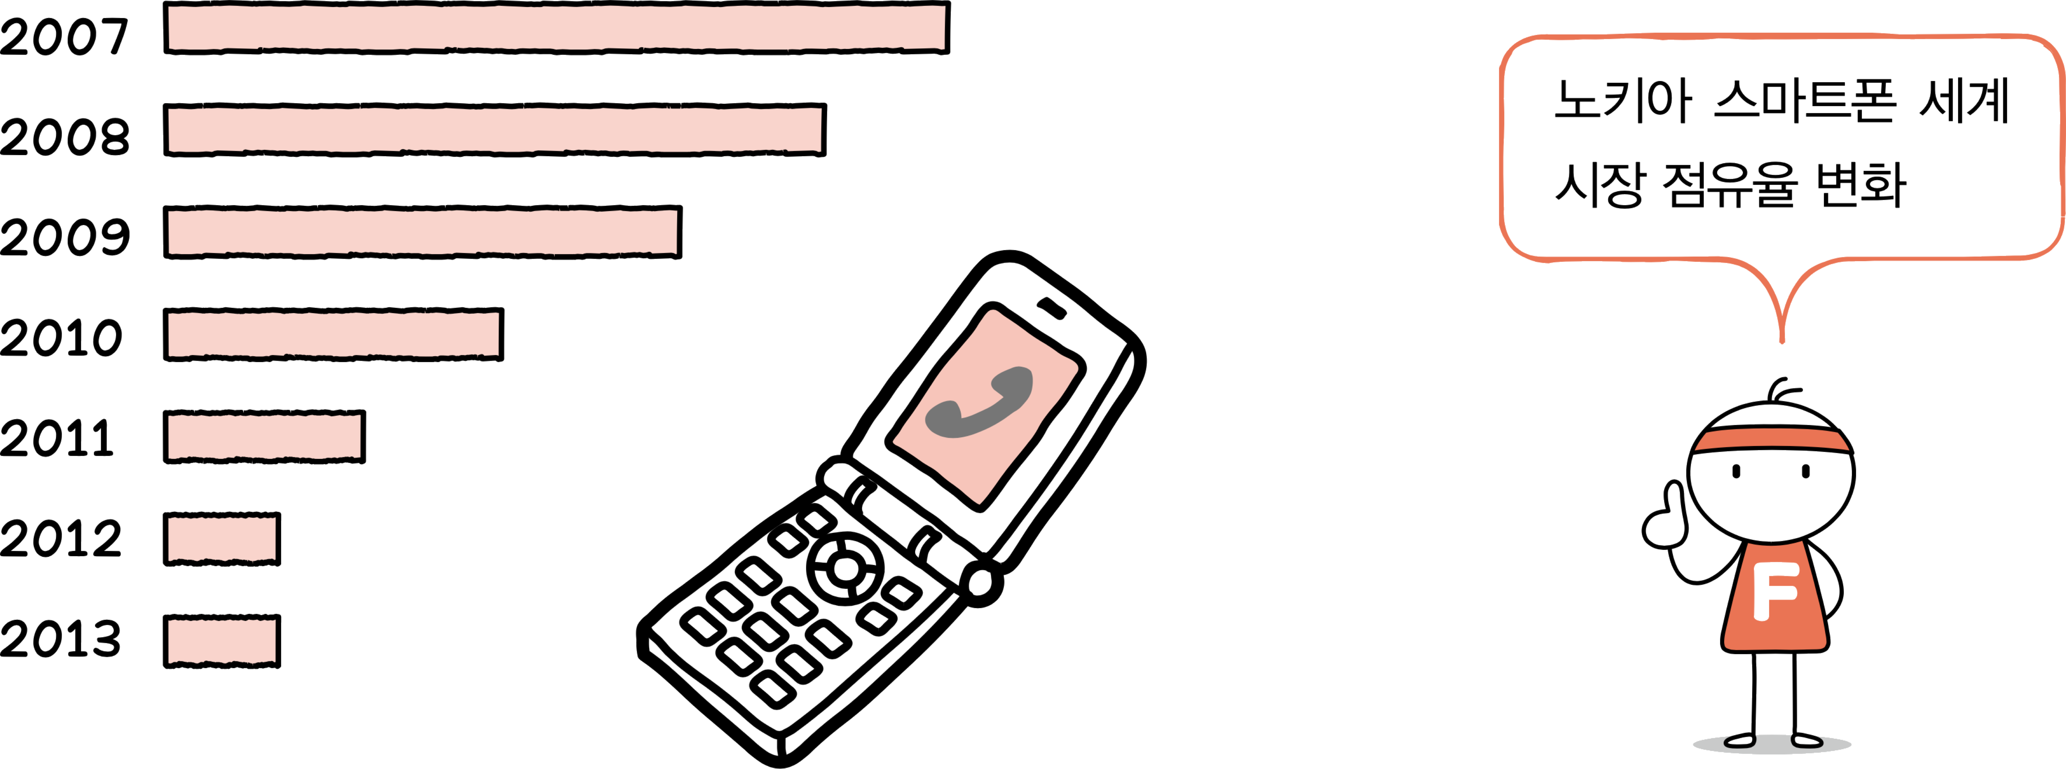
프로그래밍을 배워야 하는 이유
14년간 휴대 전화 분야 세계 시장 점유율 1위 노키아의 몰락

Slide 18
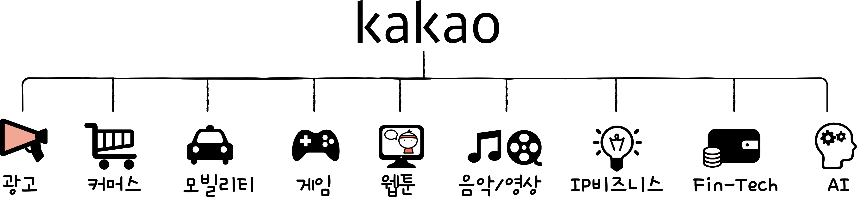
프로그래밍을 배워야 하는 이유
무료메시지 서비스를 시작으로 여러 산업에서 활약중인 카카오의 성장

Slide 19
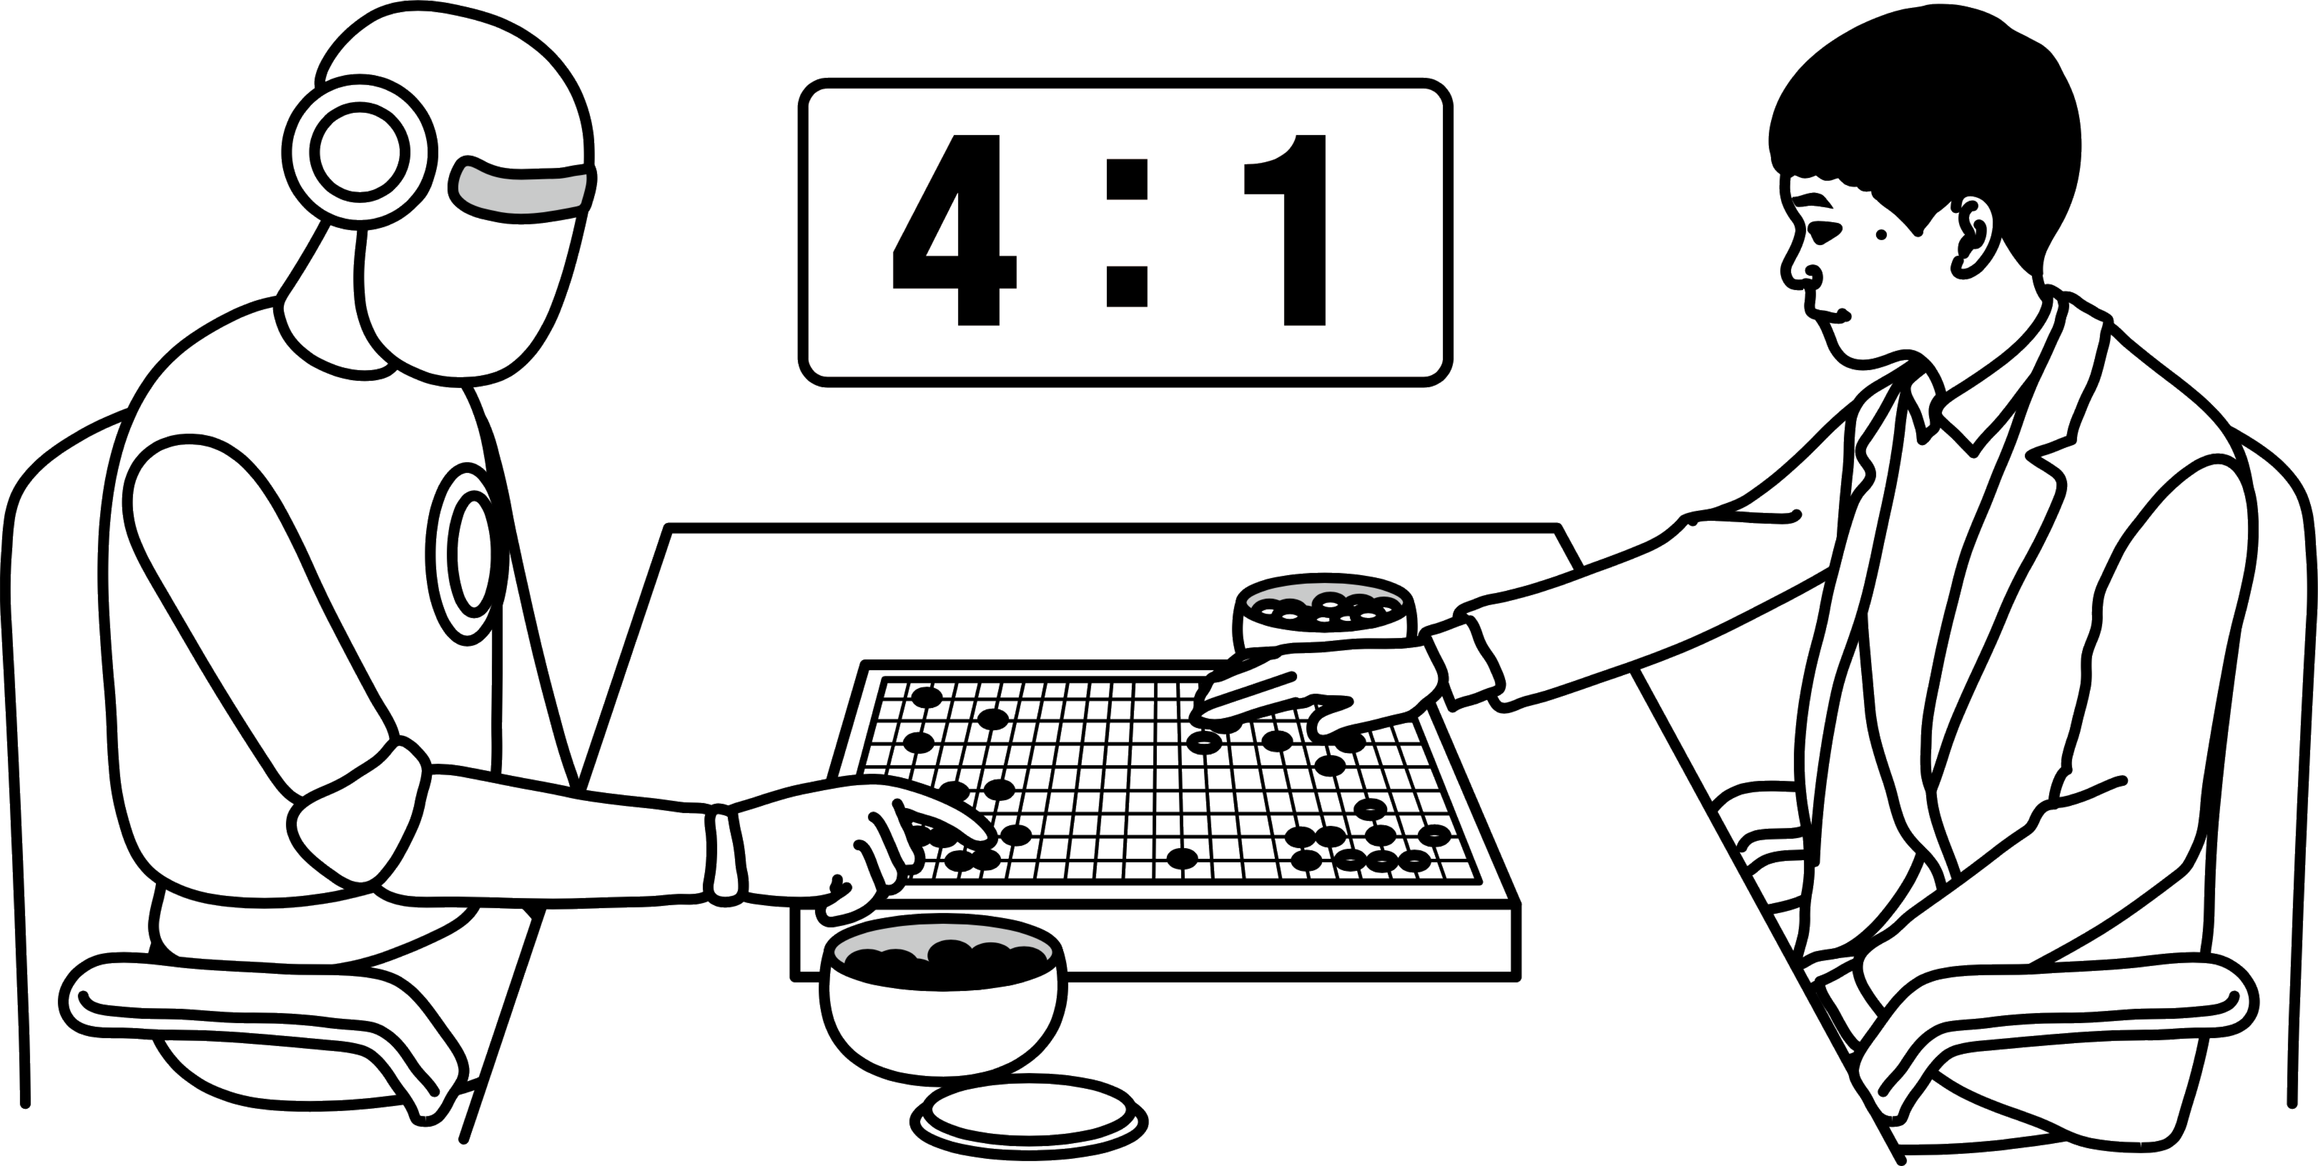
프로그래밍을 배워야 하는 이유
난공불락이었던 바둑계를 제패한 알파고의 등장

Slide 20
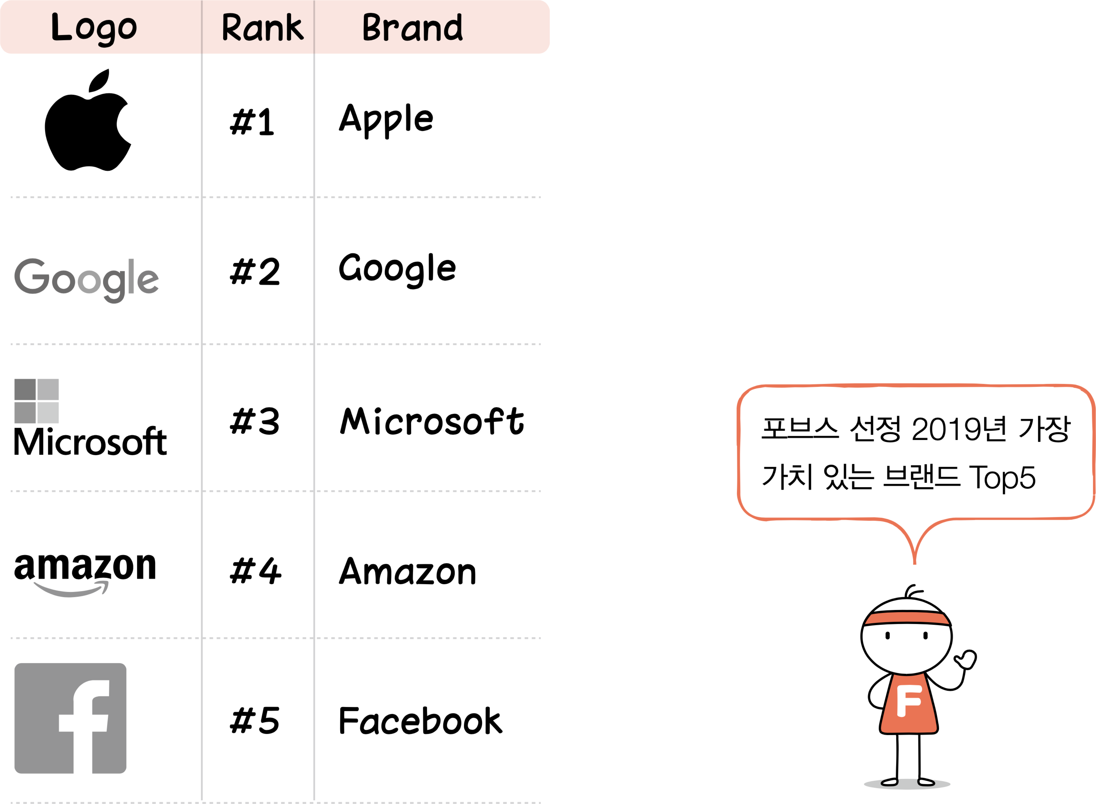
프로그래밍을 배워야 하는 이유
포브스 선정 2019년 가장 가치 있는 브랜드 Top 5

Slide 21
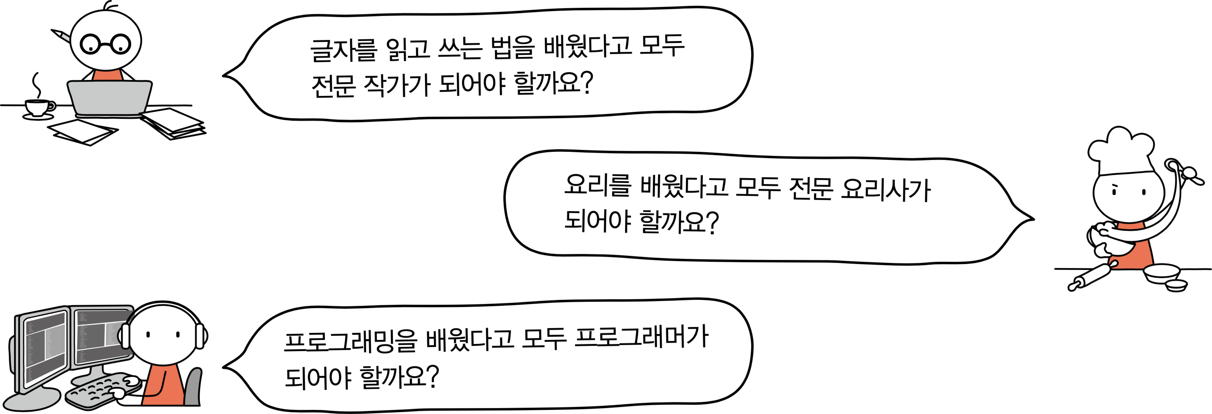
프로그래밍을 배워야 하는 이유
‘모두가 프로그래밍 전문가가 되어야 할까?’
‘모두가 프로그래밍 전문가가 되어야 할까?’
NO~!!!

Slide 22
프로그래밍을 배워야 하는 이유
프로그래밍을 알면 세상의 변화에 빠르게 대응할 수 있다.
이제 프로그래밍은 선택이 아니라 필수이다.

Slide 23
CT(Computational Thinking) 개념 소개

Slide 24
컴퓨팅 사고력의 정의
컴퓨팅 사고력(이하 CT)이라는 용어는 2006년 미국의 자넷 윙Jeannette Wing 교수가 ACM에 기고한 논문을 통해서 알려지기 시작
컴퓨터처럼 생각하는 컴퓨팅 사고력이 컴퓨터 과학자에게만 국한된 것이 아니라 모든 일반 사람들에게도 필요한 중요
컴퓨팅 사고력
“컴퓨터 과학의 기본 개념과 원리를 기반으로 실생활 및 다양한 학문분야의 문제를 이해하고 창의적으로 해법을 구현하여 적용할 수 있는 능력”

Slide 25
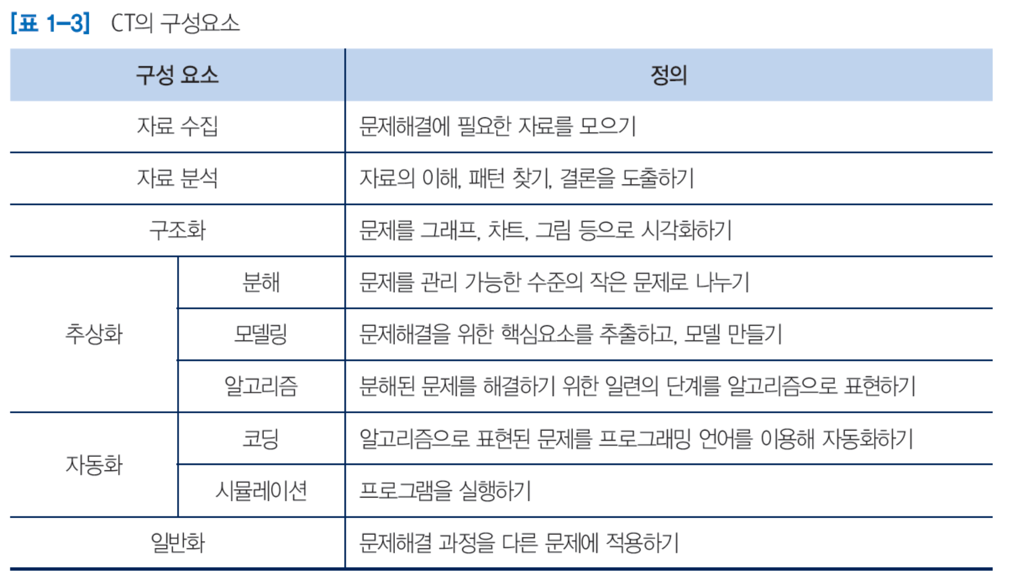
컴퓨팅 사고력의 정의
CT의 구성

Slide 26
CT 프로젝트 예시 소개

Slide 27
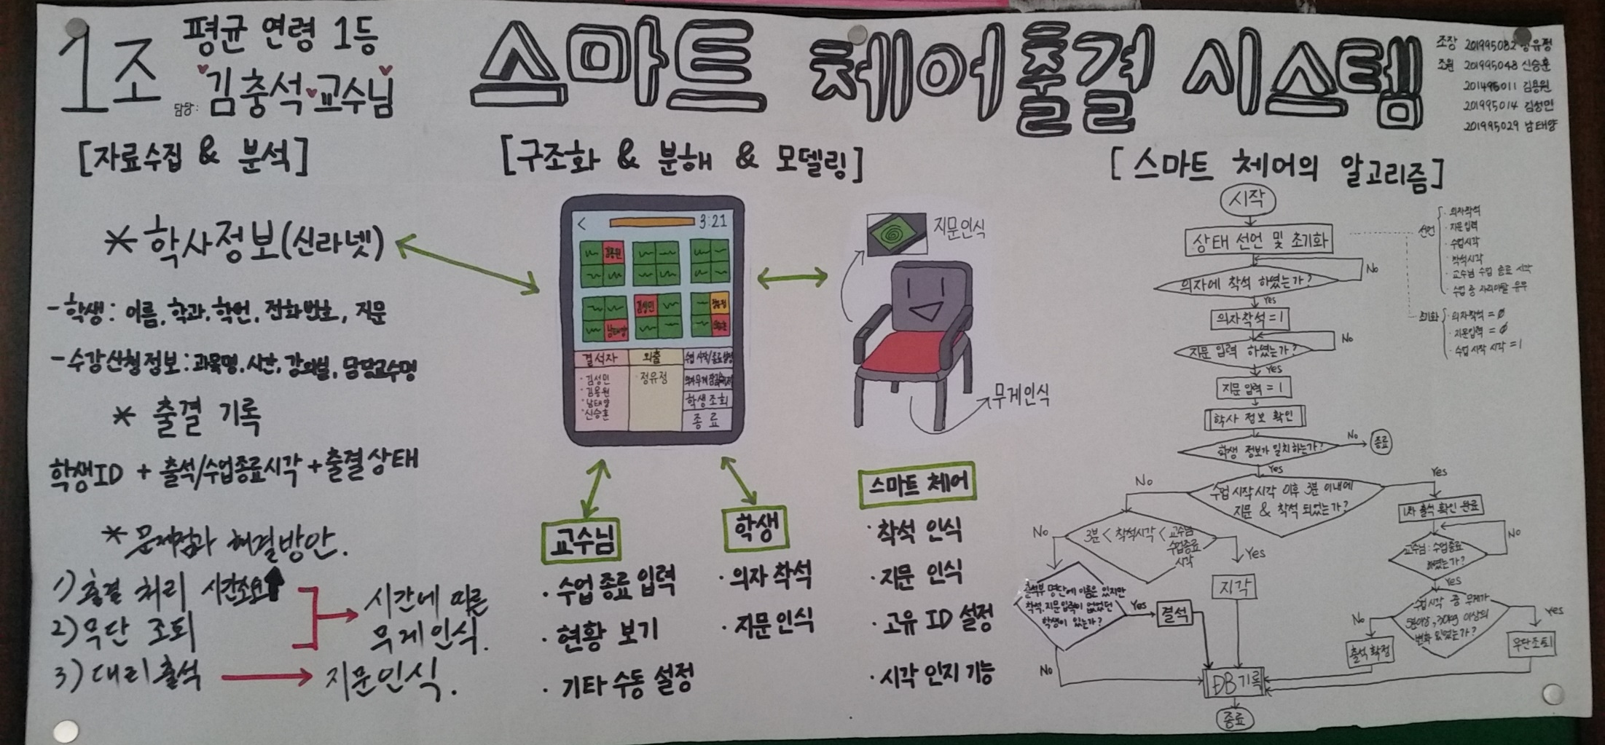
CT 프로젝트 예시 소개

Slide 28
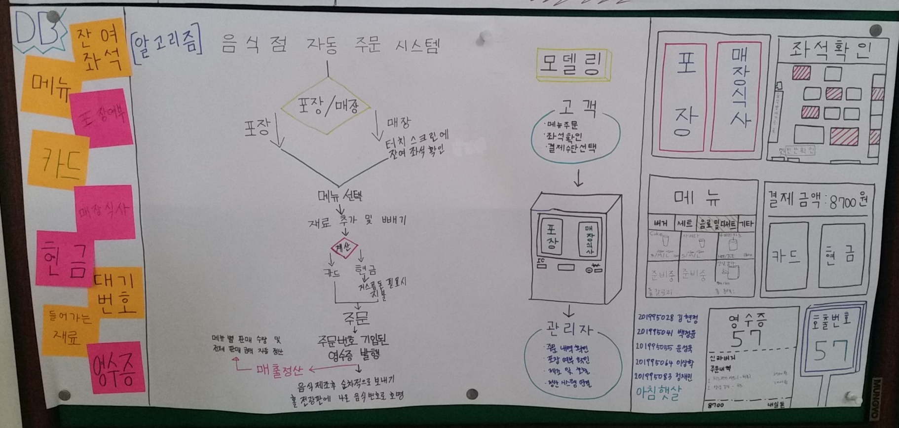
CT 프로젝트 예시 소개

Slide 29
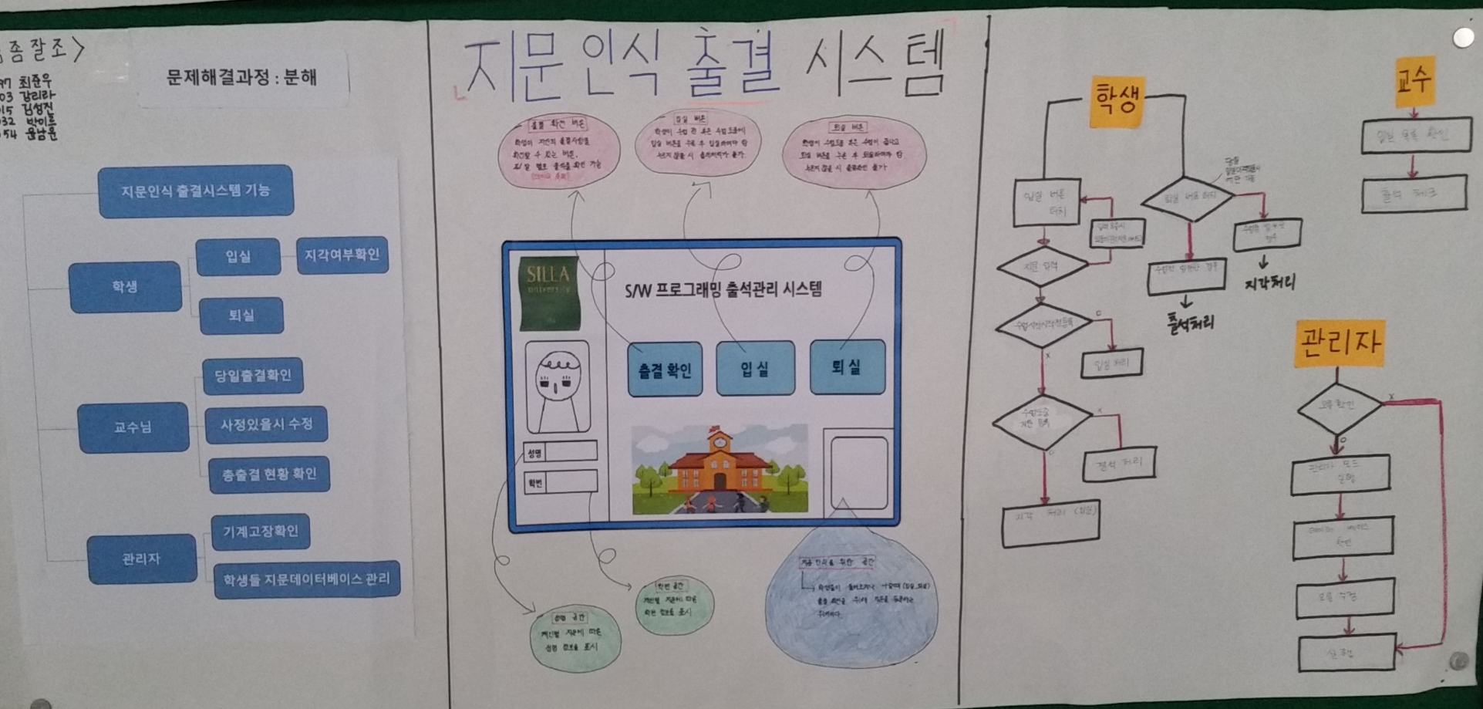
CT 프로젝트 예시 소개

Slide 30
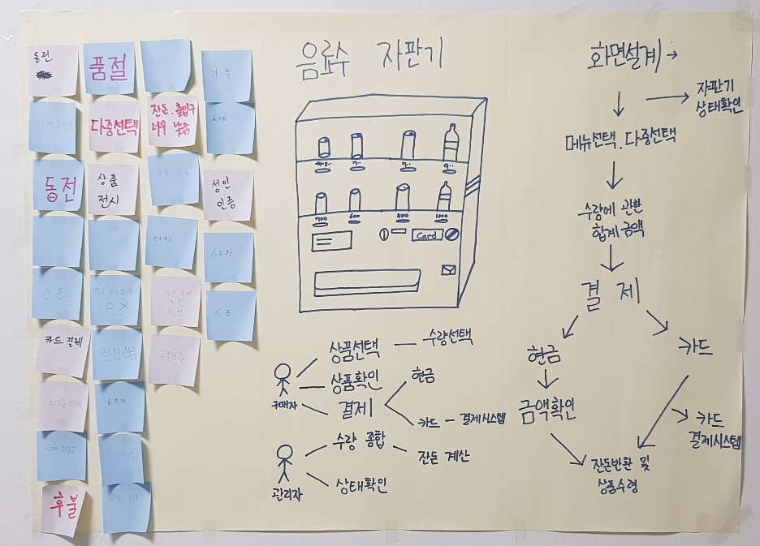
CT 프로젝트 예시 소개

Slide 31
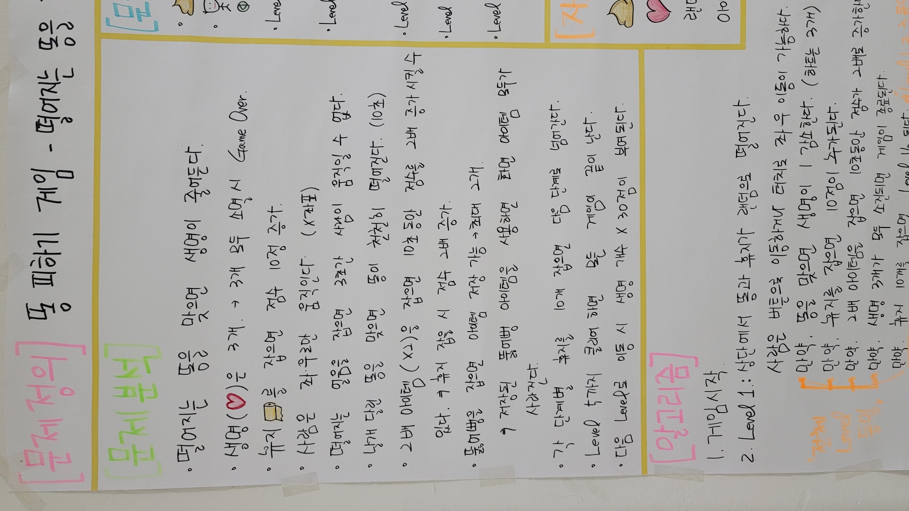
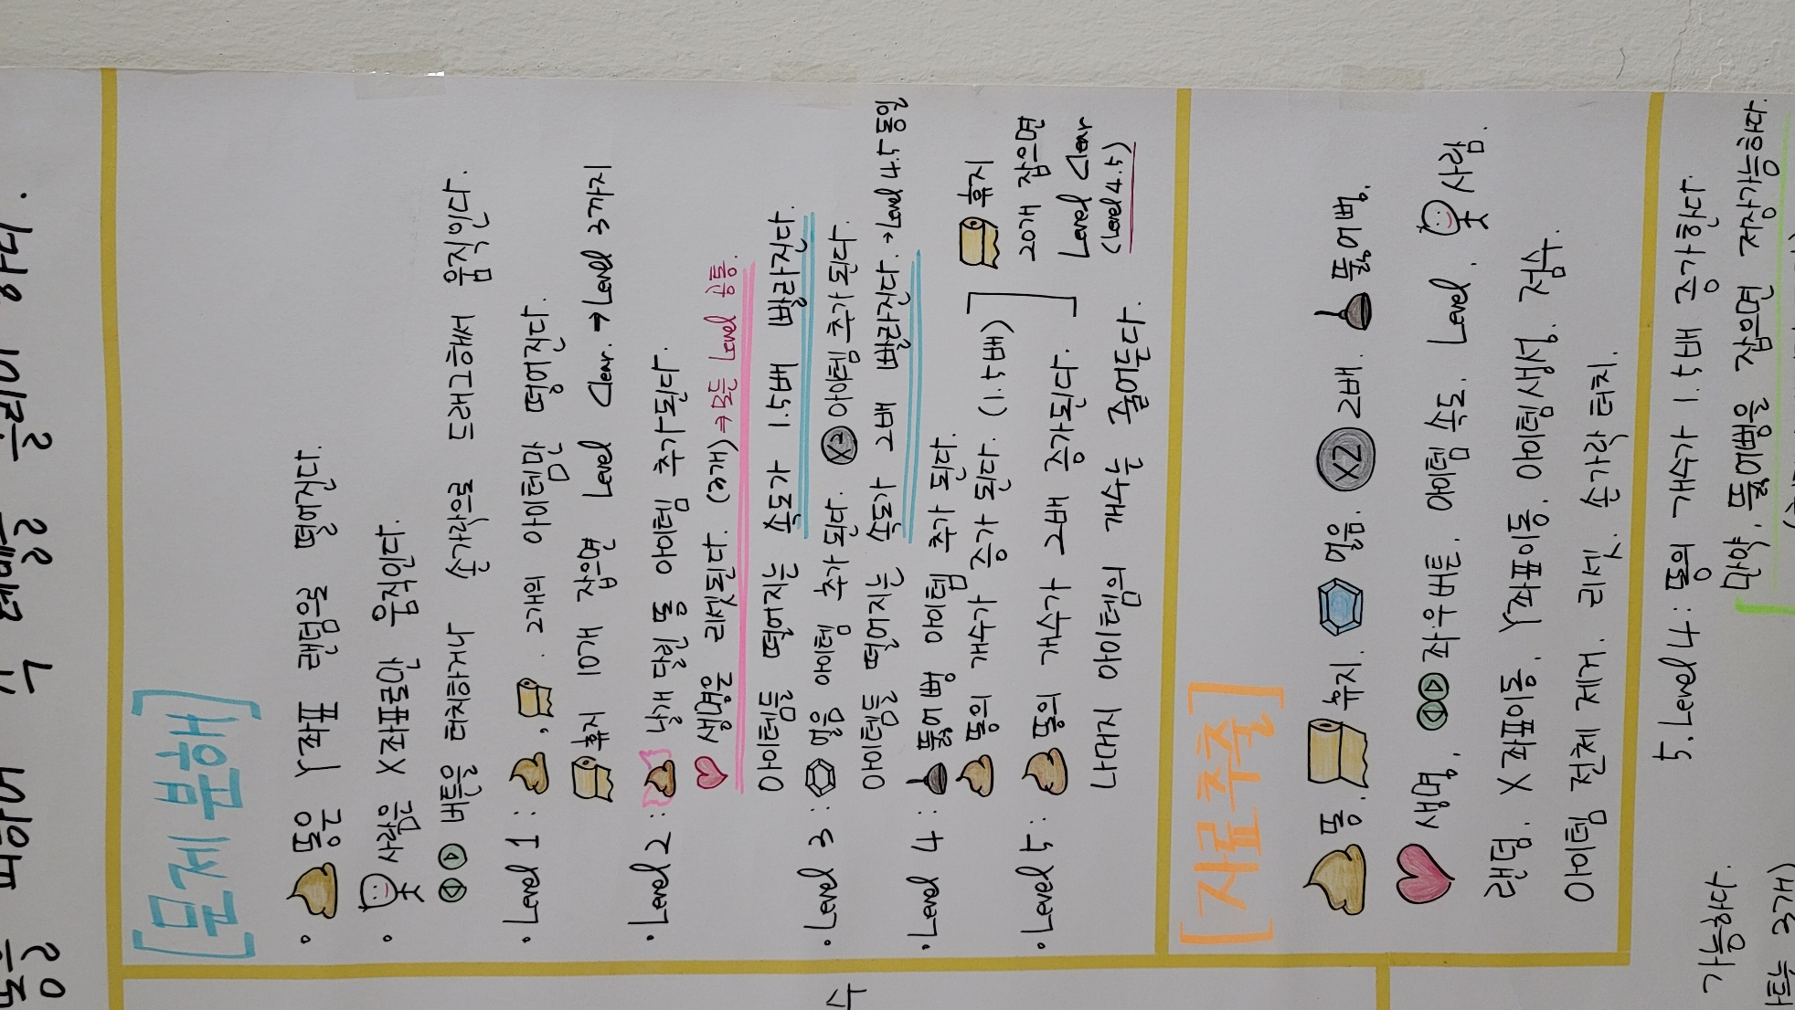
CT 프로젝트 예시 소개

Slide 32
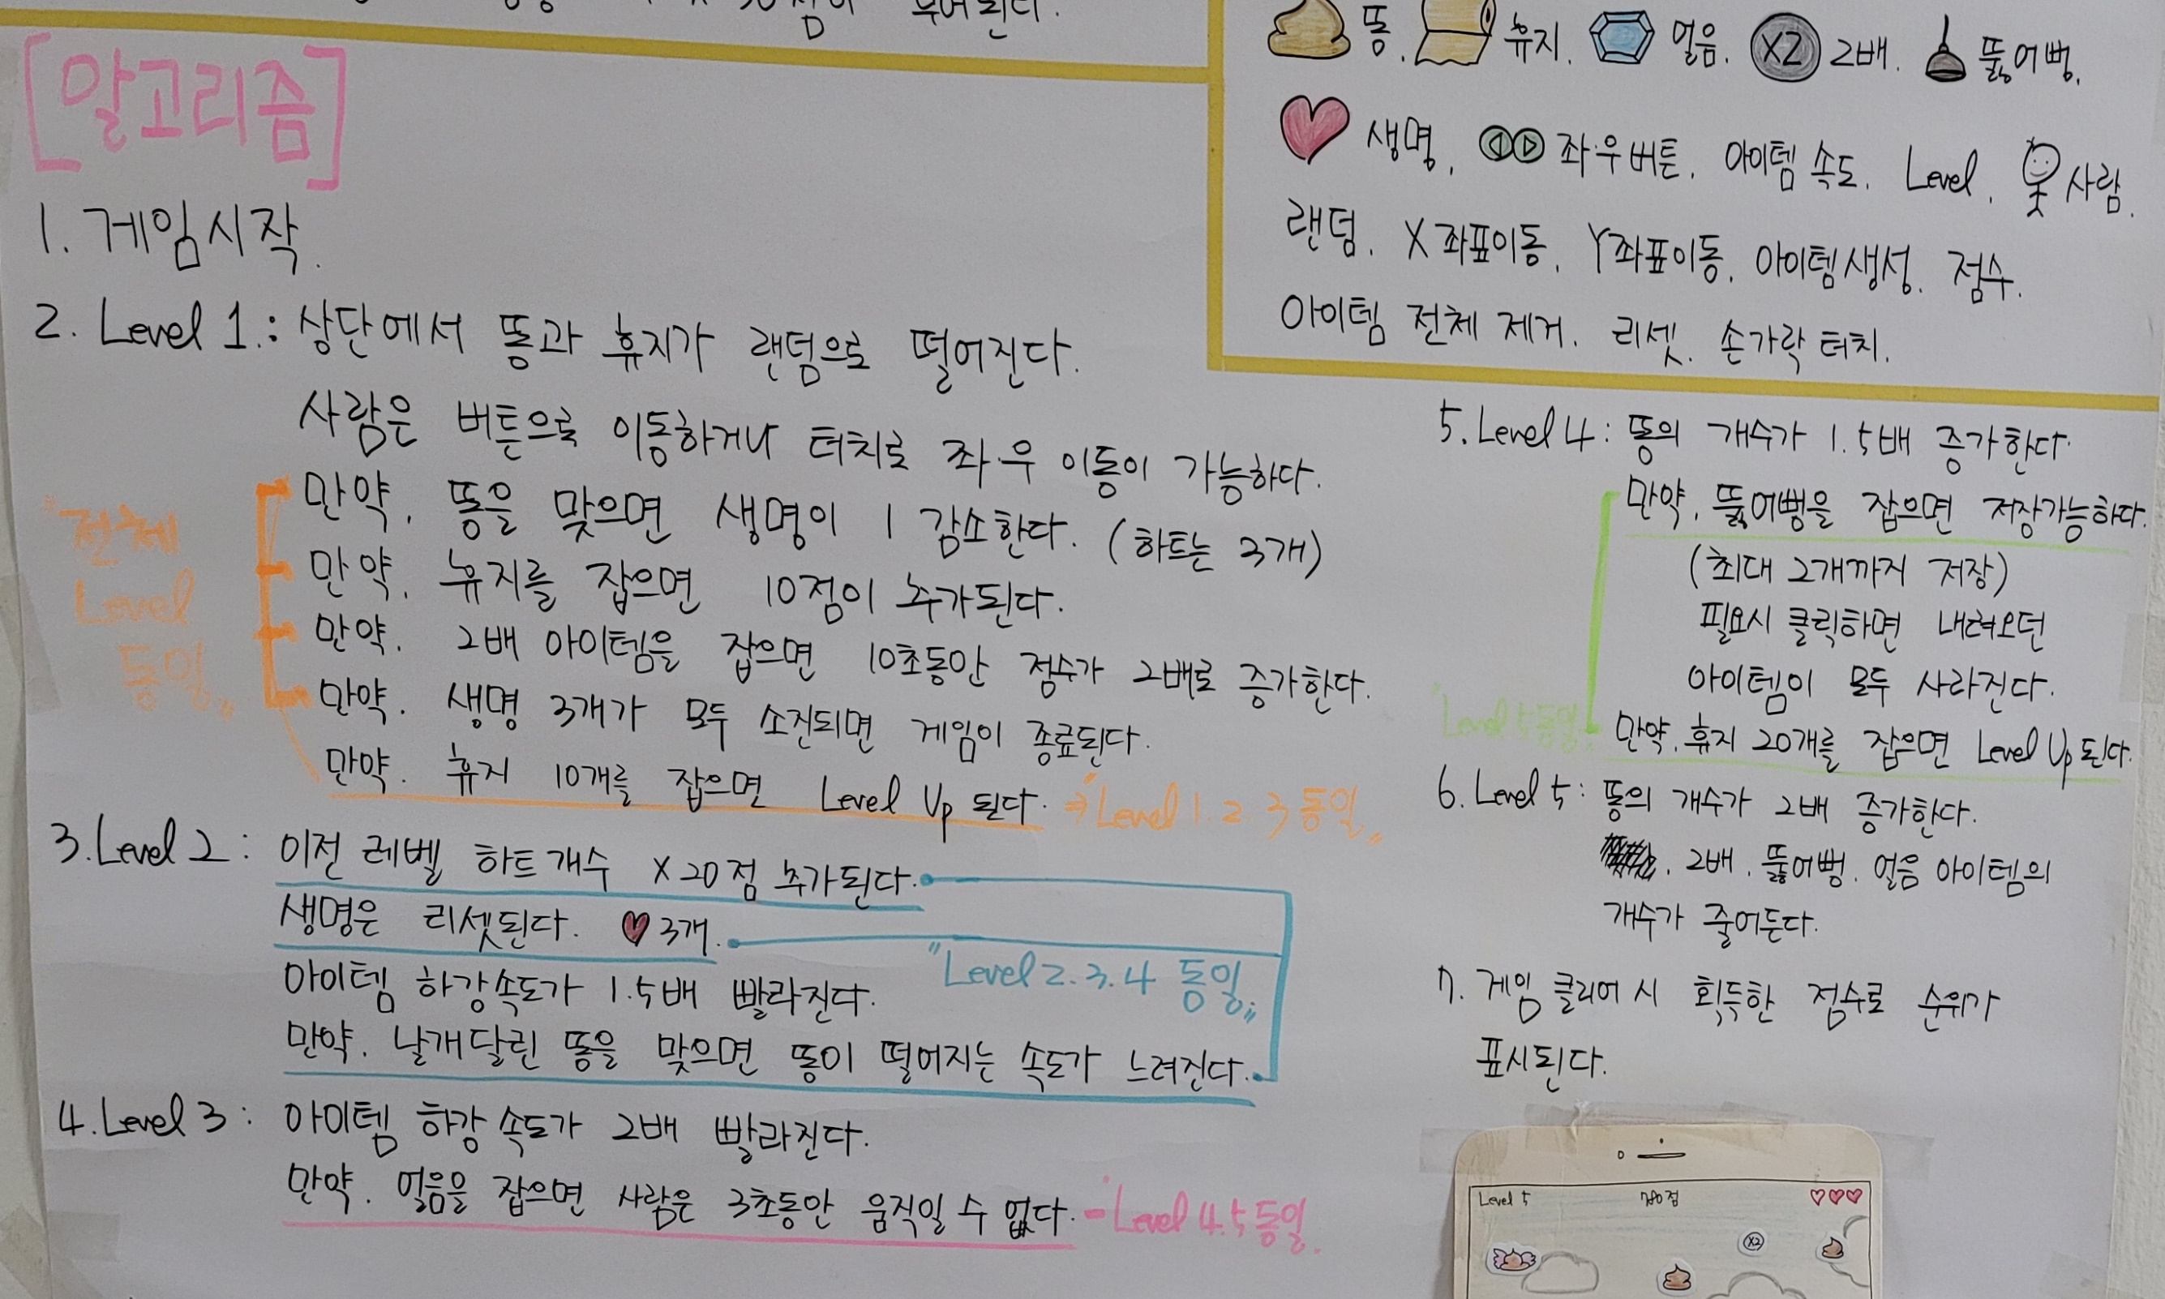
CT 프로젝트 예시 소개

Slide 33
팀 별 CT 프로젝트 수행

Slide 34
팀 별 CT 프로젝트
4인으로 팀 구성 - 랜덤
2주차 수업
CT 자료 수집 / 분석 / 구조화
CT 프로젝트 팀 별 과제 1 : 4점
3주차 수업
CT : 추상화 단계
CT : 자동화 단계
CT 프로젝트 팀 별 과제 2 : 4점
4주차 수업
발표 : 2점

Slide 35
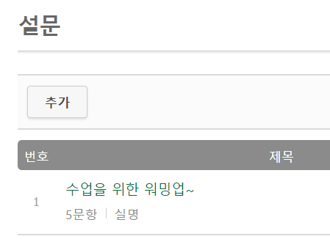
설문

Slide 36
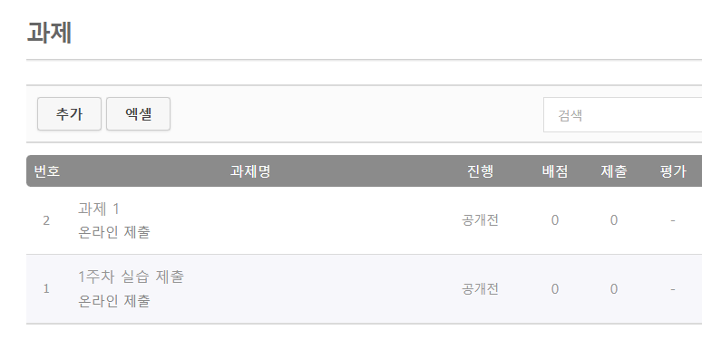
과제(실습파일) 제출 – 학습 태도 점수
모든 실습 파일 제출은 수업 종료 후 30분 이내로 제출하여야 합니다.

Slide 37
과제1
다음 중 하나를 선택하여 작성 하시오.
본인이 사용하는 앱 중 수정이 필요한 앱이 있다면 어떤 앱이며, 어떤 부분을 수정하면 좋을지 정리해 보세요.
평소에 만들어 보고 싶다거나 꼭 필요한 앱 또는 프로그램이 있다면 어떤 앱/프로그램 인가요?
전공과 관련된 어떠한 앱 또는 프로그램이 개발되었으면 좋을지 생각을 정리해 보세요.

Slide 38
Thanks for the class

